Slide 1
영상처리 1주차 브리핑
BMP 파일 이해, 영상 데이터 클래스 구현 // 픽셀 단위 영상 처리

Slide 2
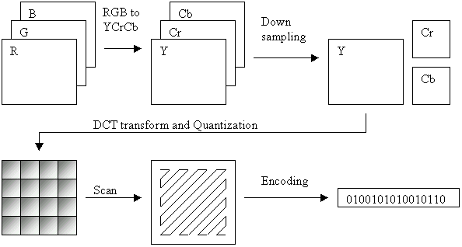
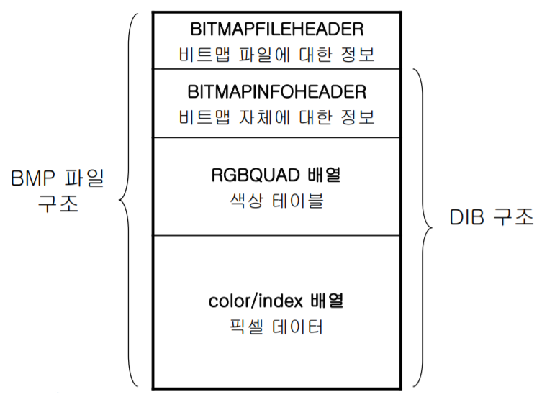
BMP 파일을 쓰는 이유
영상을 파일로 저장할 때는 BMP, JPG, GIF, PNG 등을 사용
BMP 파일을 제외한 나머지 형식은 픽셀 데이터가 압축된 형태로 저장되므로, 파일 형식을 읽거나 쓰려면 인코딩과 디코딩을 수행하는 코드가 필요
BMP파일은 압축을 사용하지 않기 때문에 프로그램을 실행할 때 메모리에 저장된 픽셀 데이터가 그대로 파일에 기록됨.

Slide 3
BMP 파일의 구조
BMP 파일 자체에 대한 정보
비트맵 영상의 크기, 색상 수, …
비트맵 영상의 색상 정보 팔레트(palette)라고도 불림
비트맵의 색상 수에 따라 없을 수 있음
각 픽셀의 색상 정보를 표현

Slide 4
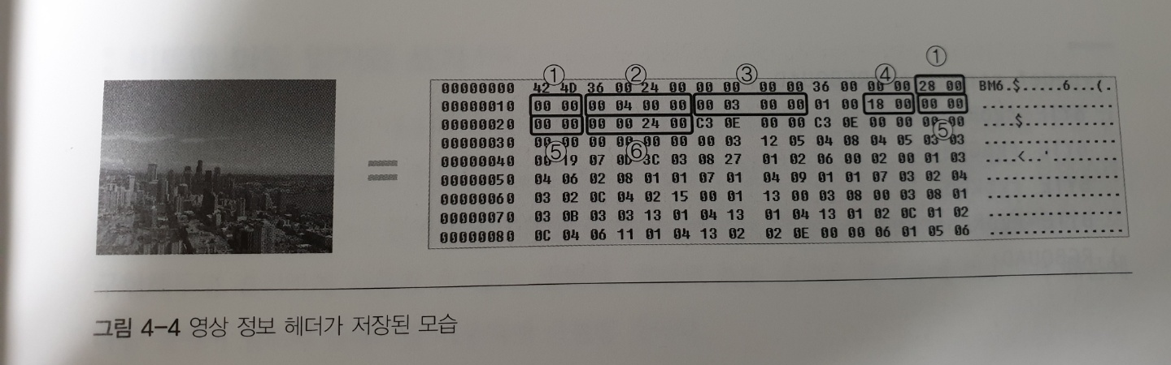
BMP 파일의 구조

Slide 5
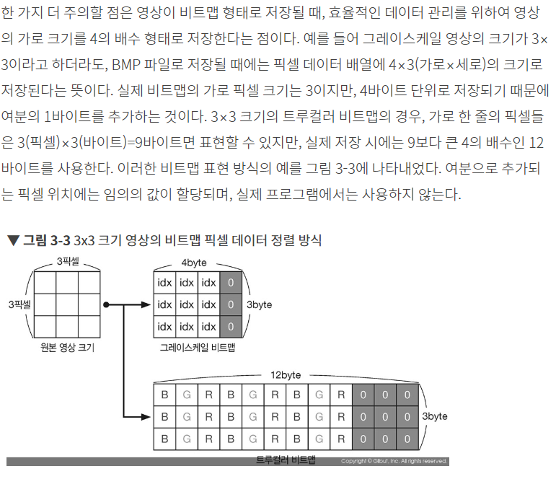
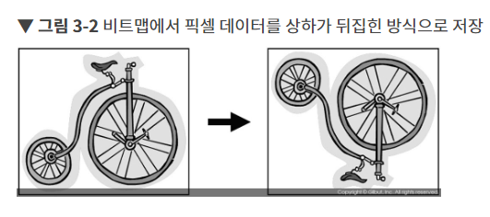
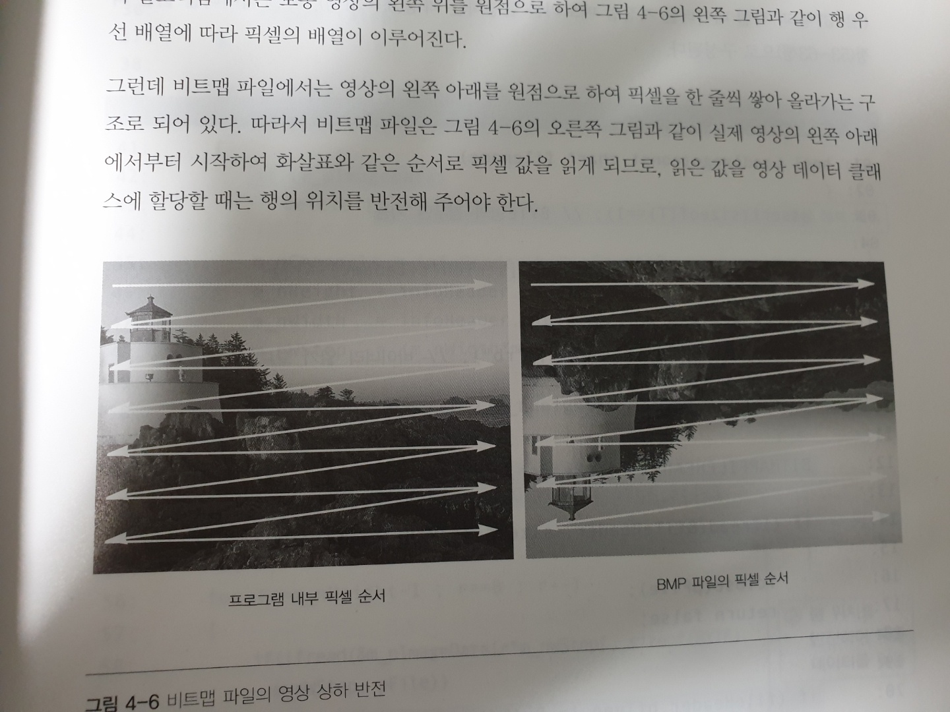
BMP 파일을 보관하는 클래스를 생성 시 주의점

